Slide 1
Моделирование продаж в клининговых сервисах
ВМК МГУ 2023

Slide 2
Состав группы:
Ануров Никита - Лидер команды.
Ануров Никита - Проектный менеджер.
Ануров Никита - Старший член команды.
Ануров Никита - Младший член команды.

Slide 3
Предметная область: Моделирование продаж в клининговых сервисах
Что это:
Клининговый сервис – это бизнес, предоставляющий услуги по уборке различных помещений. В данной предметной области мы рассматриваем продажи в клининговых сервисах, включая заказы, оплату, расходные материалы, сотрудников и клиентов.

Slide 4
Функционирование:
1. Клиенты и Заказы:
- Клиенты размещают заказы на уборку, указывая тип уборки и строения, в котором уборка должна произвестись.
- Заказы записываются в системе, создавая связи с клиентами и определенными услугами клинингового сервиса.
2. Оплата и Финансы:
- После выполнения заказа формируются оплаты, связанные с соответствующими заказами.
- Система отслеживает финансовые данные, включая сумму оплаты, дату и связанный заказ.
3. Уборка и Сотрудники:
- Уборочные заказы выполняются сотрудниками клинингового сервиса, которые специализируются на разных типах уборки.
- Информация о выполненных уборках, их продолжительности и затратах на расходные материалы регистрируется в системе.
4. Расходные Материалы и Поставщики:
- Расходные материалы, такие как моющие средства, закупаются у поставщиков.
- Система отслеживает уровень запасов материалов, их стоимость и связи с соответствующими заказами.

Slide 5
Запросы аналитиков:
1. Финансовый Анализ:
- Анализ популярности клининг сервисов. (Топ 5 сервисов по заказам)
2. Управление Ресурсами:
- Выявление наиболее прибыльных услуг.(Топ 5 самых дорогих уборок)
3. Улучшение Обслуживания Клиентов:
- Оценка активности клиентов. (Топ 5 клиентов по заказам)

Slide 6
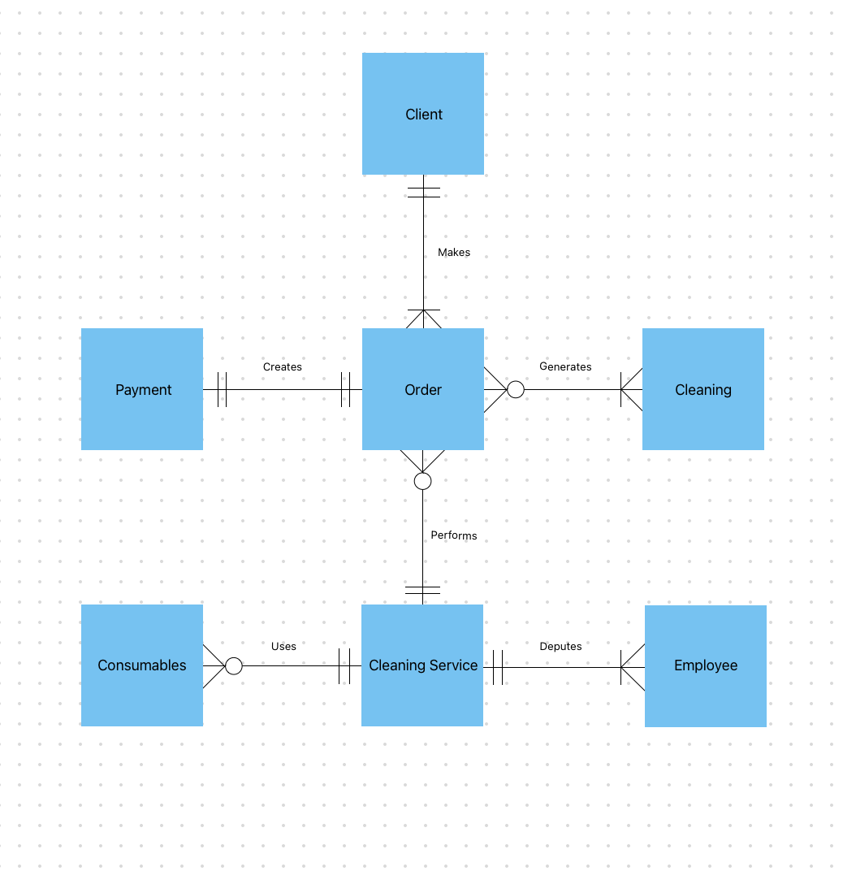

Slide 7
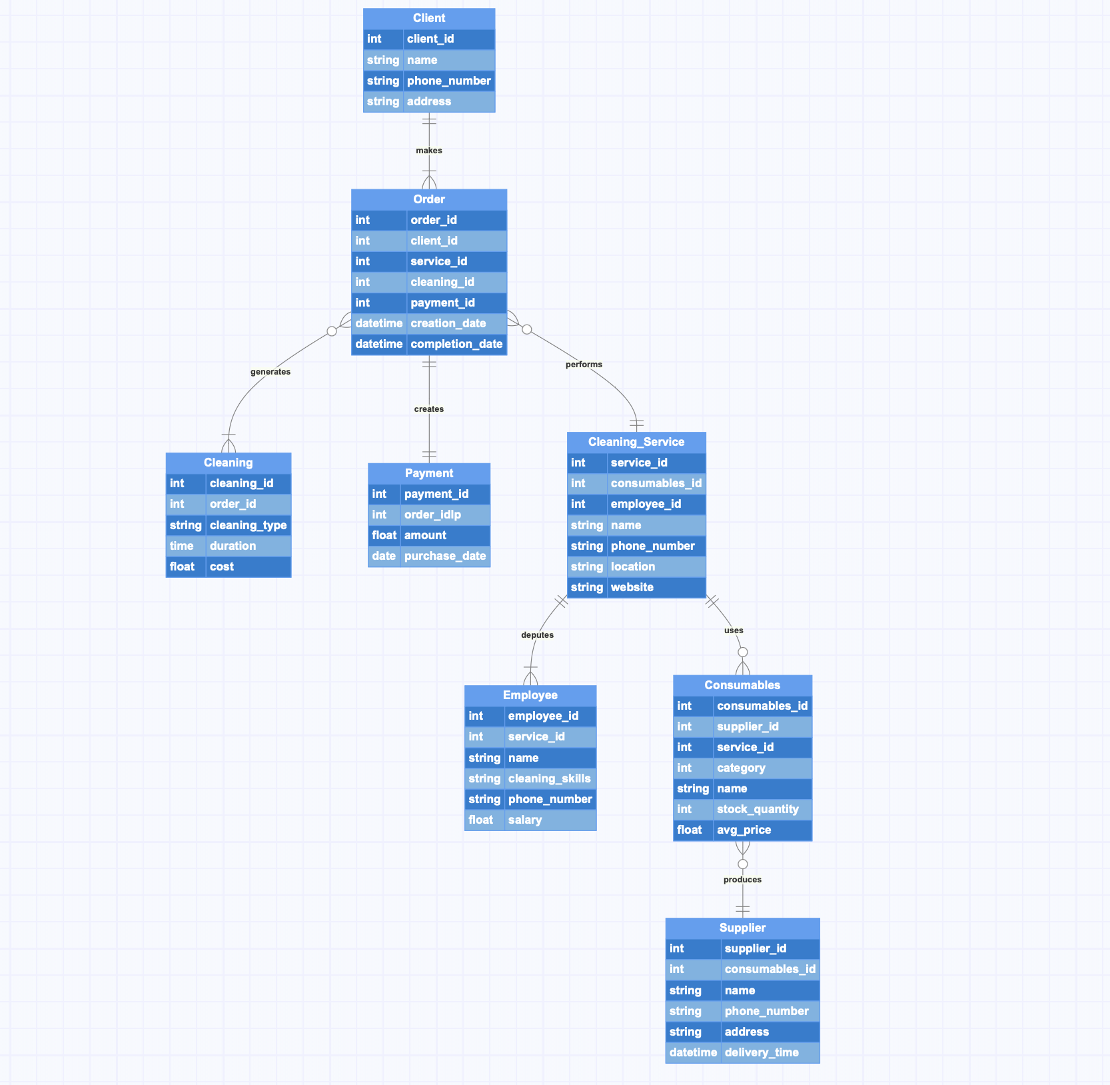
Отличие от концептуальной модели:
Появилась новая сущность - поставщик расходных материалов (Supplier).
https://app.gleek.io/diagrams/3R105FTR-KmSOGwyfFPTpg

Slide 8
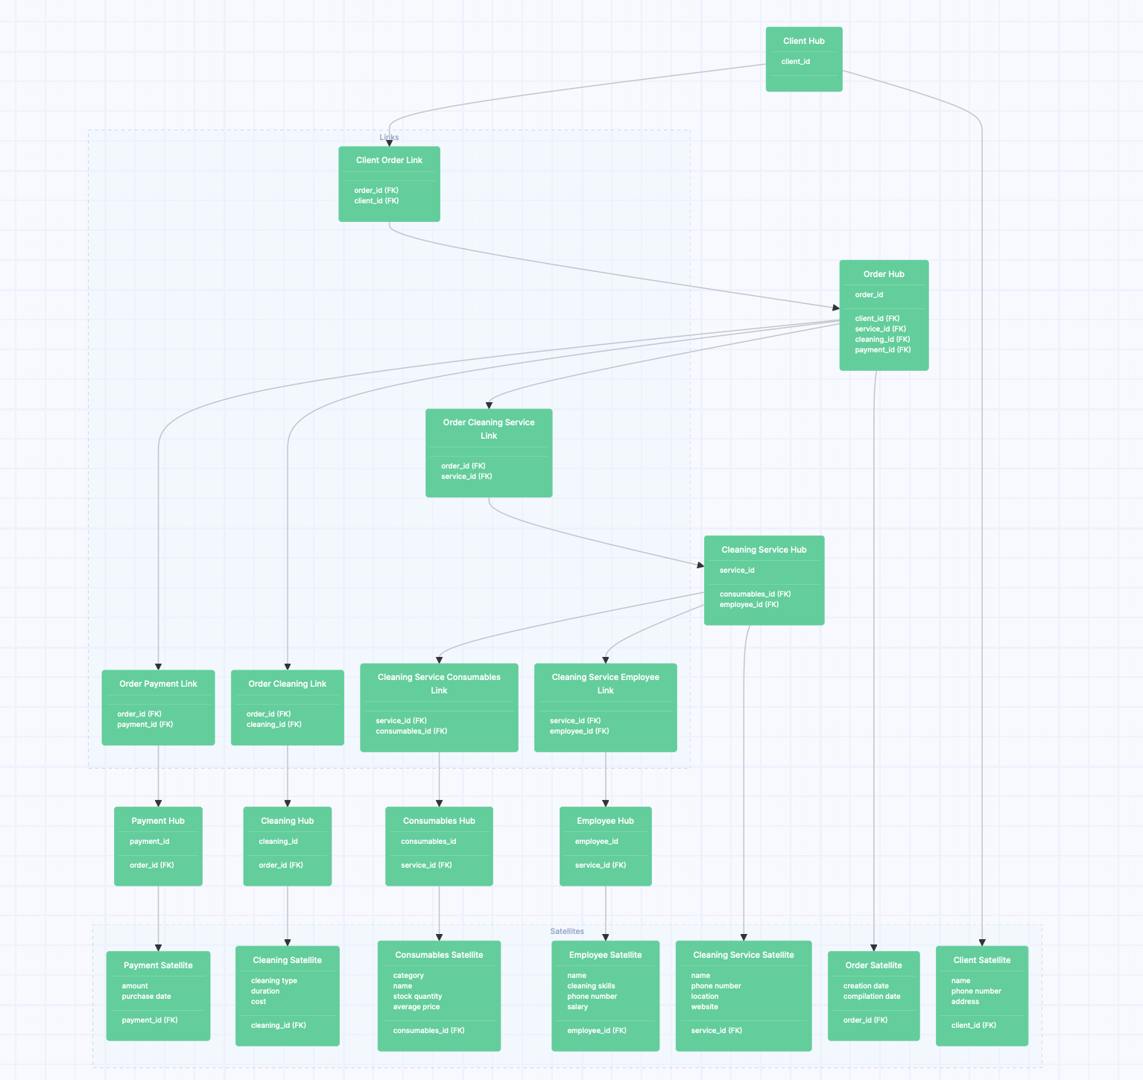
https://app.gleek.io/diagrams/vZUP7HG2ug0-LjHNtUVLCQ

Slide 9
В заключение, Data Vault и BCNF представляют два различных подхода к моделированию данных. Data Vault предоставляет структурированный и гибкий метод, специально разработанный для обеспечения управления данными в больших и сложных системах (обновление данных проще). Однако, он может показаться менее удобным для анализа данных.
С другой стороны, BCNF (Boyce-Codd Normal Form) представляет собой нормализованный подход, который обеспечивает удобство в обработке данных, особенно в небольших проектах. Его акцент на устранении избыточности данных и поддержание атомарности может сделать его предпочтительным выбором для менее сложных сценариев.

